Slide 1
Kapitola 8
“Immigration is the sincerest form of flattery.”
-Jack Paar
“Imitation is the sincerest form of flattery.”
(Copying someone is flattering because it shows you want to be like that person)
Mobilita práce
Notes:
Give a brief overview of the presentation. Describe the major focus of the presentation and why it is important.
Introduce each of the major topics.
To provide a road map for the audience, you can repeat this Overview slide throughout the presentation, highlighting the particular topic you will discuss next.

Slide 2
Co se dnes dozvíte
Co ovlivňuje migraci
Migrace rodiny
Jak se liší migranti od těch, kteří se rozhodli zůstat
Jakých výsledků migranti dosahují
Royův model migrace
Stylizovaná fakta o fluktuaci pracovníků
Vztah mezi fluktuací pracovníků a specifickým školením
Fluktuace pracovníků a věkově-výdělkový profil

Slide 3
Úvod
Mobilita práce je mechanismem pomocí kterého se na trhu práce vylepšuje alokace pracovníků mezi firmy.

Slide 4
Geografická migrace práce jako investice do lidského kapitálu
Rozhodnutí o migraci je vedeno na základě porovnání současné hodnoty celoživotního příjmu mezi alternativními pracovními možnostmi na různých místech.
Příklad: Žiju v Brně a zvažuji migraci do Prahy
  Pokud bude současná hodnota celoživotního příjmu v Praze vyšší než součet nákladů na stěhování a současné hodnoty celoživotního příjmu v Brně, pak se přestěhuji do Prahy
  Čistý přínos z migrace = PV_{Praha} – PV_{Brno} - M
  Přestěhuji se, pokud čistý přínos z migrace bude kladný

Slide 5
Geografická migrace práce jako investice do lidského kapitálu
Zlepšení ekonomických podmínek v cílové oblasti zvyšuje čistý přínos z migrace a zvyšuje tedy pravděpodobnost, že se tam pracovník přestěhuje.
Zlepšení ekonomických podmínek ve stávající oblasti snižuje čistý přínos z migrace a snižuje tedy pravděpodobnost, že se pracovník přestěhuje.
Zvýšení nákladů na stěhování snižuje čistý přínos z migrace a snižuje tedy pravděpodobnost, že se pracovník přestěhuje.

Slide 6
Vnitřní migrace v USA
Pravděpodobnost migrace závisí na příjmovém diferenciálu mezi původní a cílovou oblastí.
Naskoteen, Zimmer (1980), Kennan, Walker (2011): Existuje pozitivní korelace mezi relativním zlepšením ekonomických podmínek v cílové oblasti a pravděpodobností migrace do ní.
  Zvýšení mzdového diferenciálu o 10 procentních bodů zvyšuje pravděpodobnost migrace o 7 procentních bodů
  Zvýšení tempa růstu zaměstnanosti v zemi původu o 10 procentních bodů snižuje pravděpodobnost migrace o 2 procenta

Slide 7
Vnitřní migrace v USA
Schwarz (1980): Existuje negativní korelace mezi pravděpodobností migrace a vzdáleností.
  Vzdálenost můžeme považovat za proxy pro náklady stěhování.
  Zdvojnásobení vzdálenosti snižuje pravděpodobnost migrace o 50 %.
Existuje negativní korelace mezi věkem pracovníka a pravděpodobností migrace
  Migrace je investicí do lidského kapitálu a starší pracovník bude po kratší dobu pobírat její výnosy

Slide 8
Vnitřní migrace v USA
Existuje pozitivní korelace mezi vzděláním pracovníka a pravděpodobností migrace.
  U vzdělaných pracovníků je geograficky širší trh
  Vzdělaní pracovníci mohou efektivněji hledat informace o alternativních pracovních příležitostech
Pracovníci, kteří migrovali, se s určitou pravděpodobností vrátí do oblasti původu (návratová migrace) a také s velkou pravděpodobností budou migrovat znovu (opakovaná migrace).

Slide 9
Pravděpodobnost migrace mezi státy USA v letech 2005-2006, rozděleno podle věku a vzdělání

Slide 10
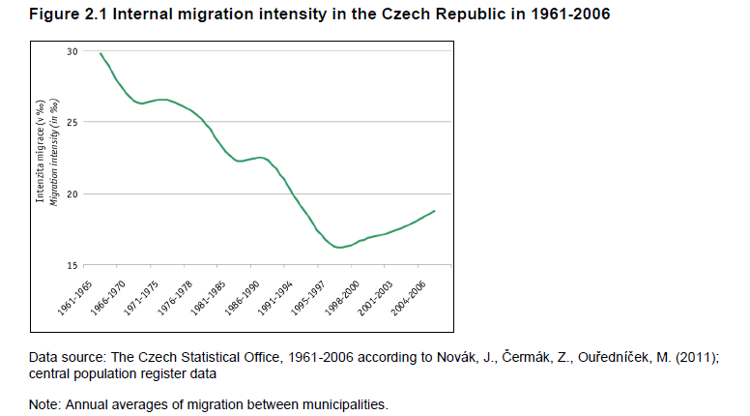
Intenzita vnitřní migrace v ČR, 1961-2006

Slide 11
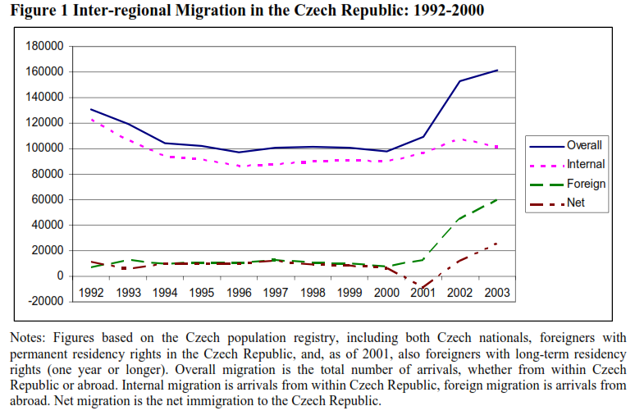
Vnitřní a vnější migrace v ČR
Source: Jan Fidrmuc (2005), Labor Mobility during Transition: Evidence from the Czech Republic

Slide 12
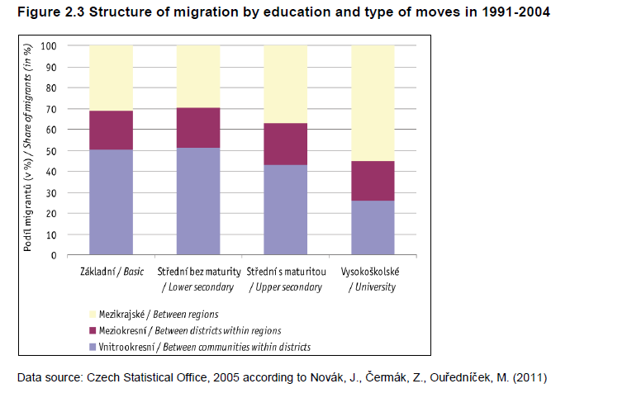
Vzdělanostní struktura vnitřních migrantů v ČR

Slide 13
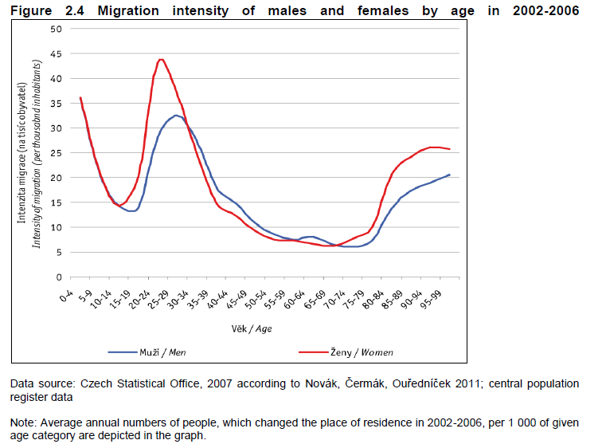
Intenzita migrace v ČR podle věku a pohlaví

Slide 14
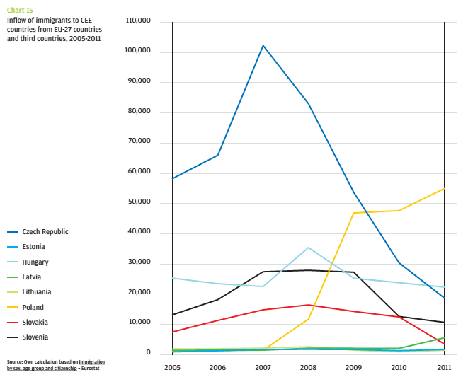
Imigrace do CEE zemí
Source: CEED Institute 2014, Migration in the 21st century from the perspective of CEE countries – an opportunity or a threat?

Slide 15
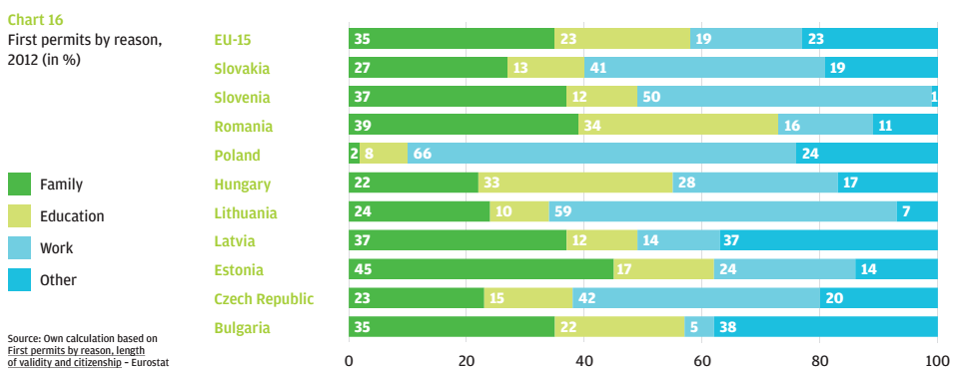
Důvody imigrace do zemí EU
Source: CEED Institute 2014, Migration in the 21st century from the perspective of CEE countries – an opportunity or a threat?
Většina imigrantů přišla do ČR kvůli práci (42 %) a z rodinných důvodů (23 %)

Slide 16
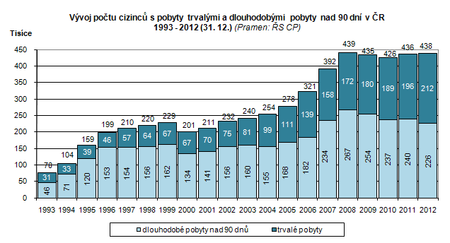
Počet cizinců v ČR
Source: http://www.czso.cz/csu/cizinci.nsf/kapitola/ciz_pocet_cizincu
Podíl cizinců v populaci je od roku 2008 přes 4 %.
Notes:
http://www.czso.cz/csu/cizinci.nsf/kapitola/ciz_pocet_cizincu

Slide 17
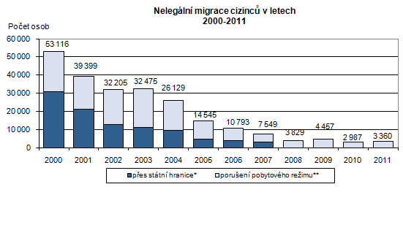
Nelegální migrace cizinců v letech 2000-2011

Slide 18
Struktura imigrantů do ČR podle země původu
Pramen: Ředitelství služby cizinecké a pohraniční policie Ministerstva vnitra ČR
60 % imigrantů do ČR není ze zemí EU

Slide 19
Rodinná migrace
Rodina bude migrovat pokud čistý přínos z migrace pro celou rodinu bude kladný.
Optimální volba pro člena rodiny nemusí být optimální pro celou rodinu (a vice versa).
  Tied stayer: někdo, kdo obětuje svůj potenciálně lepší příjem jinde, protože jeho partner je na tom výrazně lépe ve stávající situaci
  Tied mover: někdo, kdo se s partner stěhuje, kvůli jeho vyššímu příjmu jinde, i když by sám měl lepší podmínky v současné situaci

Slide 20
Tied Movers a Tied Stayers
Přínos migrace pro manžela (ΔPV_{H})
Pokud by manžel byl svobodný, migroval by v případě, že ΔPV_{H} > 0 (A, B a C).
Pokud by manželka byla svobodná, migrovala by v případě, že ΔPV_{W} > 0 (C, D a E).
Rodina migruje pokud součet přínosů migrace je kladný (B, C a D).
V bodě D, manžel by se nestěhoval, pokud by byl svobodný, ale jako součást rodiny se stěhuje, což z něj dělá tied movera.
V bodě E, manželka by se stěhovala, pokud by byla svobodná, ale jako součást rodiny zůstává, což z ní dělá tied stayera.
B
Y
10,000
C
A
-10,000
10,000
Přínos migrace pro manželku (ΔPV_{W})
D
F
-10,000
X
E
ΔPV_{H} + ΔPV_{W} = 0

Slide 21
Rodinná migrace - empirie
Teorie predikuje, že tied movers by měli mít po přestěhování nižší plat.
Sandell (1977), Boyle a kol. (2001), Nivalainen (2004)
V případech, kdy se stěhuje celá rodina, tak výdělky žen po přestěhování jsou často nižší než jejich výdělky před stěhováním.
Vdané ženy jsou tedy asi často tied movers.

Slide 22
Rodinná migrace - empirie
Costa, Kahn (QJE, 2000), Compton, Pollak (JLE, 2007)
Power couples – pár, kde jsou oba VŠ vzdělaní
  Roste jejich podíl v populaci USA: 1940: 2 %; 1970: 9 %; 1990: 15 %
  Pravděpodobnost, že žena z power couple bude pracovat, roste. 1940: 20.1 %, 1990: 73.3 %
Možné problémy: tied movers, tied stayers, život v odloučení
Možné řešení: velká města nabízí více pracovních pozic pro VŠ a také jejich větší různorodost.

Slide 23
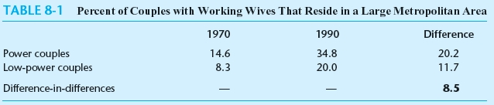
Rodinná migrace - empirie

Slide 24
Imigrace do USA
USA byly historicky největším příjemcem imigrantů na světě.
V posledních dekádách nastalo výrazné obnovení imigrace do USA.
Výrazně se změnila struktura zemí původu imigrantů
  V 50. letech: cca 70 % Evropa + Kanada; 25 % lat. Amerika; 6 % Asie.
  V 90. letech: 17 % Evropa + Kanada; 47 % lat. Amerika; 31 % Asie.

Slide 25
Legální imigrace do USA po dekádách, 1820-2010

Slide 26
Imigrace do USA
Hanson a Spilimbergo (AER, 1999) - Imigrace z Mexika do USA silně reaguje na změnu ekonomických podmínek v těchto zemích.
  V typickém měsíci mezi roky 1968 a 1996 zadržela hraniční stráž 42 890 osob, které chtěly vstoupit do USA ilegálně.
Elasticita počtu zadržených vzhledem ke mzdě na trhu práce v Mexiku je okolo -0.8.
  Snížení mzdy v Mexiku o 10 % zvyšuje počet zadržení na hranici o 8 %.
Elasticita počtu zadržených vzhledem ke mzdě na trhu práce v USA je zhruba +1.
  Zvýšení mzdy v USA o 10 % zvyšuje počet zadržení na hranici o 10 %.
Reakce téměř okamžité. Jako kdyby už měli sbaleno.

Slide 27
Výkony imigrantů na pracovním trhu v USA
Imigranti, kteří se adaptují a jsou úspěšní na svých nových pracovních pozicích, přispívají k ekonomickému růstu dané ekonomiky.
  Navíc, domorodci se potom nemusí bát, že imigranti představují zátěž pro sociální systém, který je financovaný z daní.
Ekonomické dopady imigrace závisí na složení populace imigrantů z hlediska jejich schopností a dovedností.

Slide 28
Věkově-výdělkové profily imigrantů a domorodců podle průřezových dat (Chiswick, JPE, 1978)

Slide 29
Skupinový efekt a věkově výdělkový profil imigrantů (Borjas, JLE, 1985)
Věkově-výdělkové profily první, druhé a třetí vlny imigrantů jsou dané liniemi PP, QQ a RR.
První vlna je schopnější než druhá a druhá je schopnější než třetí. Druhá vlna je stejně schopná jako domorodci.
V průřezových datech ovšem pozorujeme body R*, Q* a P*. Věkově-výdělkový profil podle průřezových dat je potom daný linií CC, což mylně naznačuje, že výdělky imigrantů rostou rychleji než výdělky domorodců

Slide 30
Skupinový efekt a věkově výdělkový profil imigrantů
Skupinový efekt může vzniknout i díky nenáhodné návratové migraci.
  Zhruba jedna třetina imigrantů do USA nakonec z USA odejde (asi do země původu).
  Předpokládejme, že k návratové migraci se systematicky odhodlávají ti s relativně nižšími mzdami.
V průřezových datech jsou pak
  z dřívějších vln migrantů odfiltrováni ti méně úspěšní a ti, co zůstali mají v průměru vyšší mzdy.
  v novějších vlnách migrantů zahrnuti i ti, kteří se později rozhodnou k návratové migraci, ale jejich současné nízké mzdy snižují průměrnou mzdu v těchto vlnách migrantů.

Slide 31
Mzdový rozdíl mezi imigranty a domorodci v čase příchodu (Borjas a Friedberg, 2007)

Slide 32
Vývoj mezd u specifických skupin imigrantů během životního cyklu (Borjas a Friedberg, 2007)

Slide 33
Rozhodnutí migrovat
Schopnosti a dovednosti se liší podle toho, ze které země migranti pocházejí.
  Dovednosti získané v rozvinutých průmyslových zemích jsou lépe přenositelné na trh práce v USA než dovednosti získané v nerozvinutých zemích
Obecné pravidlo: Pracovníci se rozhodnou migrovat, pokud výdělky v USA převyšují výdělky v zemi původu.
  Rozhodnutí v podstatě závisí na dovednostech jednotlivců a na míře výnosu z těchto dovedností v cílové zemi a v zemi původu.

Slide 34
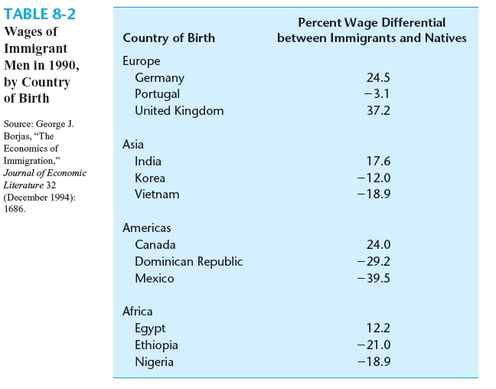
Rozdíly ve výdělcích imigrantů

Slide 35
Royův model
Royův model uvažuje rozdělení dovedností mezi pracovníky v zemi původu.
  Pozitivní selekce: do USA migrují kvalifikovaní pracovníci, kteří se tam mají relativně lépe.
  Negativní selekce: do USA migrují nekvalifikovaní pracovníci, kteří se tam mají relativně lépe.
Klíčovou implikací Royova modelu je, že dovednostní struktura imigrantů je determinována relativním výnosem z dovedností (cílová země vs země původu).

Slide 36
Rozdělení dovedností v zemi původu
Frekvence
Negativní selekce imigrantů
Pozitivní selekce imigrantů
s_{N}
s_{P}
Dovednosti
Rozdělení dovedností v zemi původu je dáno frekvencí pracovníků v každé dovednostní úrovni. Pokud se imigranti rekrutují z nadprůměrně dovedných pracovníků, hovoříme o pozitivní selekci. Pokud se imigranti rekrutují z podprůměrně dovedných pracovníků, hovoříme o negativní selekci.

Slide 37
Self-selekce imigrantů
Mzda
Mzda
USA
Země původu
Země původu
USA
Nemigrují
Migrují
Migrují
Nemigrují
s_{P}
Dovednosti
s_{N}
Dovednosti
(a) Pozitivní selekce
(b) Negativní selekce

Slide 38
Dopad snížení příjmů v cílové zemi (USA)
Mzda
Mzda
USA
Země původu
USA
Země původu
s_{P1}
s_{P2}
Dovednosti
s_{N2}
s_{N1}
Dovednosti
(a) Pozitivní selekce
(b) Negativní selekce
  Důsledkem snížení příjmu v cílové zemi je snížení počtu imigrantů.
  Druh selekce (pozitivní vs. negativní) se ale nezmění.

Slide 39
Vízová dostupnost a selekce migrantů
Borjas (1993), Baker a Benjamin (JLE, 1994)
Kanada má od 60-tých let bodový systém na udělování víz.
  vzdělání (25 b), jazyková vybavenost AJ, FJ (24 b), pracovní zkušenosti (21 b), věk (10 b), domluvená práce (10 b) a ostatní (10 b)
  K udělení víza musí mít žadatel alespoň 75 bodů ze 100
  Před zavedením systému měl typický imigrant v Kanadě horší vzdělání než typický imigrant v USA (10.5 vs 11 let)
  Na konci 70-tých let se situace obrátila. Typický imigrant v Kanadě měl lepší vzdělání než typický imigrant v USA (12.6 vs 11.9 let)

Slide 40
Vízová dostupnost a selekce migrantů
Kanada také prodává víza
  Pokud investujete 1 milión dolarů do kanadských firem, dostanete vízum.
  Přitáhlo to velké množství bohatých lidí, hlavně z Hongkongu, kteří se tím „pojistili“ před rokem 1997 (přesun Hongkongu pod Čínu)
USA začali také prodávat víza
  Uvolnili až 10 000 víz ročně pro ty, kteří v USA investují 1 milión dolarů a vytvoří aspoň 10 pracovních míst
  V oblastech s vysokou nezaměstnaností minimální velikost investice snížena na půl miliónu dolarů.
  Je to asi příliš drahé. V roce 2000 takto udělili pouze 226 víz.

Slide 41
Aplikace: Migrace pracovníků v Portoriku
Borjas (2008)
Portoriko – svým způsobem součást USA
  Neexistuje žádné zákonné omezení migrace
  Migrace existuje v obou směrech
  V Portoriku je větší mzdová mezera mezi kvalifikovanou a nekvalifikovanou prací, tudíž je tam větší míra výnosu z dovedností
Royův model predikuje
  migraci nekvalifikované síly z Portorika do USA (negativní selekce)
  migraci kvalifikované síly z USA do Portorika (pozitivní selekce)

Slide 42
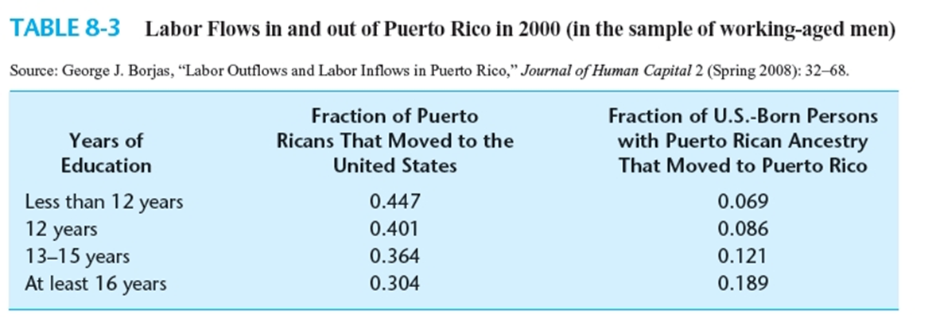
Aplikace: Migrace pracovníků v Portoriku

Slide 43
Sociální mobilita mezi 1. a 2. generací američanů, 1970-2000, Borjas (2006)
Odhad mezigenerační korelace příjmu: 0.56

Slide 44
Externalita lidského kapitálu
Sociální kapitál
  Kvalita prostředí ve kterém dítě vyrůstá
  Ovlivňuje akumulaci lidského kapitálu - vytváří externalitu
Externalita lidského kapitálu
  Pokud se v okolí dítěte vyskytují dospělí (vlastní rodiče, rodiče spolužáků, sousedi, …), kteří jsou vzdělaní, mají stálou práci a jsou ekonomicky úspěšní, tak to dítěti poskytuje pozitivní externalitu při získávání lidského kapitálu
  Pokud dítě vyrůstá v prostředí, kde vidí nevzdělané dospělé, nezaměstnané, závislost na sociálním systému, kriminalitu, závislost na drogách a automatech, atd., tak to funguje jako negativní externalita při získávání lidského kapitálu
Koncept sociálního kapitálu pomáhá vysvětlit mezigenerační korelaci výdělků u imigrantů, zobrazenou na předchozím slidu.

Slide 45
Jak je důležité mít chytrého spolubydlícího, (Sacerdote, QJE, 2001)
Dartmouth College – prestižní VŠ v New Hampshire, rozřazení studentů do pokojů na koleji je více méně náhodné.
  Odpovědi na 5 otázek (kouření, hudba, ponocování, pořádek, pohlaví) vytvořily 32 skupin. Členové jedné skupiny bydlí spolu, rozřazení studentů z jedné skupiny do pokojů je ale náhodné.
U prváků se pozorovalo:
  O 1 bod lepší GPA u spolubydlícího zvyšuje mé GPA o 0.1 bodu.
  Šance na červený diplom u spolubydlícího zvyšuje mé GPA je 0.3 bodu.
  GPA – grade point average, 0 nejhorší, 4 nejlepší
Efekt postupně vyprchává, u končících studentů už není.

Slide 46
Stylizovaná fakta o fluktuaci pracovníků
Noví pracovníci často odejdou během prvních 24 měsíců, zatímco zkušení pracovníci zřídkakdy opouští svou práci.
Míra ztráty zaměstnání je nejvyšší u nejméně vzdělaných pracovníků.
Existuje silná negativní korelace mezi věkem pracovníka a pravděpodobností ukončení pracovního poměru.
  Sedí to na hypotézu, že fluktuace pracovníků může být z jejich pohledu investicí do lidského kapitálu.
  Starší pracovníci pobírají po kratší dobu výnosy z této investice, které jim mají vynahradit náklady na hledání pracovního místa. Z toho důvodu starší pracovníci s menší pravděpodobností hledají novou práci.

Slide 47
Pravděpodobnost ukončení pracovního poměru během prvních 2 let

Slide 48
Četnost dlouhodobých pracovních poměrů:1979-1996

Slide 49
Míra ztráty zaměstnání v USA, 1981-2001

Slide 50
Spárování pracovních míst a uchazečů
Každé jednotlivé spárování pracovníka a zaměstnavatele má svoji jedinečnou hodnotu.
Pracovníci i firmy mohou zlepšit svou situaci tím, že se budou dívat po lepších pracovních pozicích, resp. lepších pracovnících.
Efektivní fluktuace je mechanismus, pomocí kterého pracovníci i firmy napravují chyby vzniklé špatným spárováním a výsledkem je lepší a efektivnější alokace zdrojů.
  Fluktuace pracovníků nemusí být nutně špatná.

Slide 51
Zdravotní pojištění a job-lock v USA
Madrian (QJE, 1994), Berger a kol. (2004)
  Zdravotní pojištění hrazené zaměstnavatelem není obecně přenositelné mezi firmami.
  Zdravotní pojišťovny často nechtějí pojišťovat dřívější zdravotní stav u nových pracovníků.
  Pokud máte zdravotní problémy, nebudete chtít přejít do zaměstnání, kde máte vyšší produktivitu, abyste nepřišli o zdravotní pojištění.
Průzkum CBS a NYT: 30 % lidí někdy v životě setrvávalo v práci, kterou chtěli opustit, aby nepřišli o zdravotní pojištění.
Tento job-lock snižuje míru dobrovolné fluktuace pracovníků zhruba o 25 procent za rok.

Slide 52
Specifické školení a fluktuace pracovníků
Pokud pracovník obdrží specifické školení, zvýší se jeho produktivita pouze v současném zaměstnání
  O náklady i výnosy ze specifického školení se zaměstnanec dělí s firmou
Měla by díky tomu existovat negativní korelace mezi pravděpodobností ukončení pracovního poměru a odpracovanými roky ve firmě
  Více roků ve firmě = více specifického školení
  S růstem počtu let ve firmě se pravděpodobnost ukončení pracovního poměru snižuje

Slide 53
Specifické školení a pravděpodobnost ukončení pracovního poměru
Pokud pracovník dostává specifické školení s tím jak ve firmě stárne, pravděpodobnost ukončení jeho pracovního poměru klesá v čase.
Pravděpodobnost ukončení pracovního poměru vykazuje negativní stavovou závislost: Je tím nižší, čím déle je pracovník v daném pracovním poměru.
Pravděpodobnost ukončení pracovního poměru
Odpracované roky ve firmě

Slide 54
Fluktuace pracovníků a věkově-výdělkový profil
Mladí lidé, kteří opustí práci sami, často dosáhnou významného zvýšení mzdy.
Pracovníci, kteří jsou propuštěni, často potom zažívají pokles mzdy.
Výdělek pracovníka závisí jak na celkových pracovních zkušenostech, tak na pracovních zkušenostech v současné práci.
  Pracovníci, kterým se povedlo dobře se „spárovat“ s pracovním místem, budou mít nižší pravděpodobnost ukončení pracovního poměru a tedy také větší pracovní zkušenosti v současné práci.

Slide 55
Dopad pracovní mobility na věkově-výdělkový profil
Mzda
Věkově-výdělkový profil moverů je nespojitý, při dobrovolném odchodu z pracovního místa se posouvá nahoru, při propuštění z pracovního místa se posouvá dolů.
Dlouhodobé pracovní úvazky motivují firmy i pracovníky investovat do specifického školení, což dělá věkově-výdělkový profil strmější. Výsledkem je, že stayeři mají (ceteris paribus) strmější věkově-výdělkový profil.
Stayers
Movers
Quit
Quit
Layoff
t₁
t₂
t₃
Věk

